Slide 1
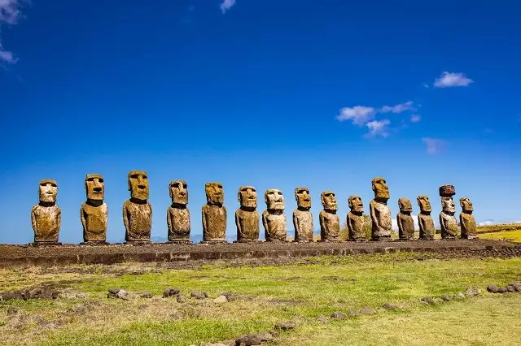


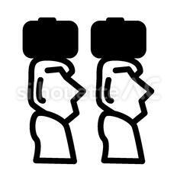


シリーズ「宇宙人を探せ」 第４弾
イースター島とモアイの研究
尾 田 正 二
2025年1月28日

Slide 2
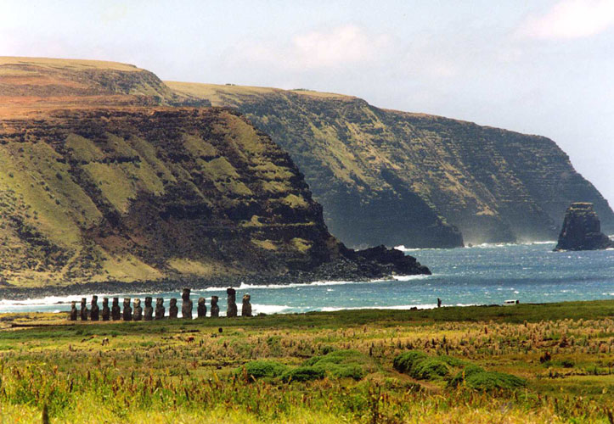
イースター島のモアイを“不思議”と感じる理由：
森がない 小さな絶海の孤島に、巨大な（5 m 越え）のユニークな石像が
たくさん（島全体で約1,000 体）立っている。
誰が、何の目的で、こんなものをつくったのか？
技術的にあり得ない
経済的にあり得ない
文化的に異形
極めて不合理＝理解不能＝不思議
１．森がない絶海の孤島で人間がこんなものをつくれるはずがない。→技術的に、経済的に 不思議
どうやってつくったのか？ 経済的に可能だったのか？
２．石像が巨大すぎる→ 技術的に不思議→技術的に、経済的に 不思議
どうやってつくったのか？ どうやって運んだのか？
３．巨大な石像がたくさんすぎる→ 経済的に 不思議
誰が、何の目的で、（こんなにたくさん）つくったのか？ 経済的に可能だったのか？
４．石像のデザインがユニーク→ 文化的に不思議
誰が、何の目的で、こんなものをつくったのか？
５．今は無理でも昔は作れたのなら、何があったのか？ → 経緯が不思議

Slide 3
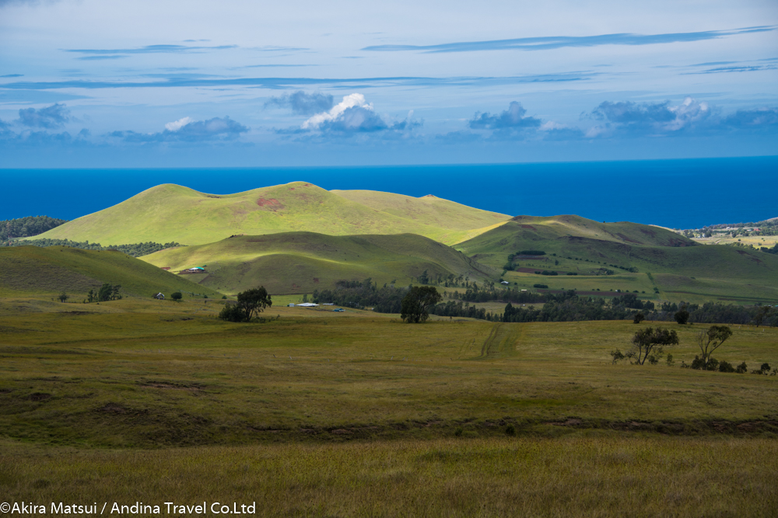
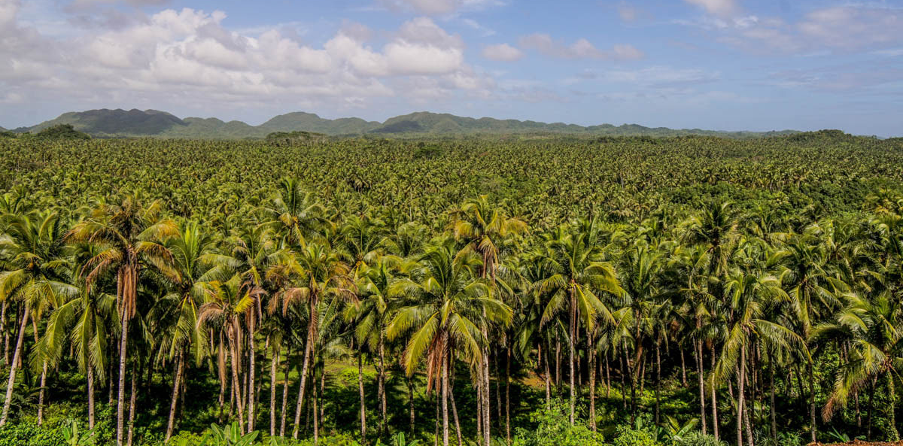
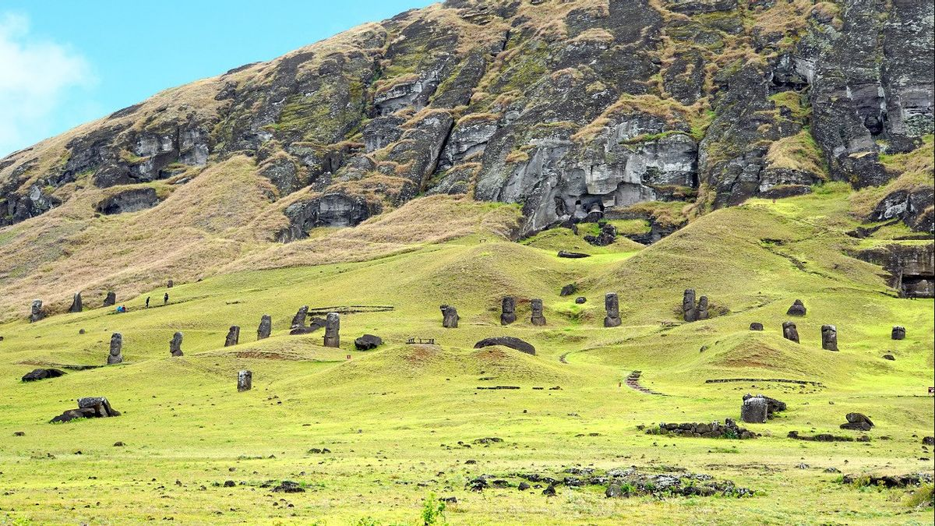
イースター島のモアイが“不思議”な理由：
どうやってつくったのか？
どうやって運んだのか？
誰が、何の目的で、こんなものをつくったのか？
誰が、何の目的で、（こんなにたくさん）つくったのか？
経済的に可能だったのか？
現在では、イースター島には引く灌木しかない。高い木はない。島中が草原。
しかし、
イースター島の火口湖でボーリングを行い堆積物に含まれている花粉を調査した結果、5世紀ごろの土の中からヤシの花粉が大量に発見されており、当時はヤシの森に覆われ木材は豊富であったと考えられる。
（イメージ）
また、1722年の西洋人として最初に到着したヤコブ・ロッヘフェーンは、3メートルに満たない低木が少ないながら存在していることを記録している。現在見るような低木すらまばらな状態になったのは1888年にチリが併合した後、島全体が牧羊場とされて牧草を食べさせたことが要因となって土壌浸食が起こり、残っていた自生植物の殆どが1934年頃までに姿を消したためである。

Slide 4
どうやってつくったのか？
黒曜石などの硬い石器を使って、ラノ・ララクという場所の凝灰岩から削り出した。
どうやって運んだのか？
島に豊富にあったヤシの実からつくったロープでモアイ像を運んだ。
誰が、何の目的で、こんなものをつくったのか？
無人島だったイースター島に、 1000年頃に西からポリネシア人が船でやってきた。
亡くなった長老を供養するために、（あの世である）海を背に集落を見守ってくれるように祭壇（アフ）をつくってティキに似せた長老の石像（モアイ）を並べた。
誰が、何の目的で、（こんなにたくさん）つくったのか？
モアイ像は一族（集落）の結束と誇りの象徴であり、家長クラスが無くなる度にモアイ像をつくってアフに奉納した。500 年くらいで1,000体くらいのモアイ像をつくった。島の当時の人口は10,000 人くらい。長老クラスがなくなる度にモアイ像を奉納したと考えると、500年で1,000体くらいになってもおかしくない。
500年÷25＝20（世代） これに現存するアフの数（30）をかけると、600
経済的に可能だったのか？
家をつくり、燃料として使用し、船をつくり、モアイ像を運ぶためにヤシの木をどんどん切ったら、500 年でヤシの森が枯渇した。モアイ像をつくれなくなり、船もつくれなくなり、島民の生活は貧しくなり、争いが絶えなくなり、モアイ文明は滅びた。

Slide 5
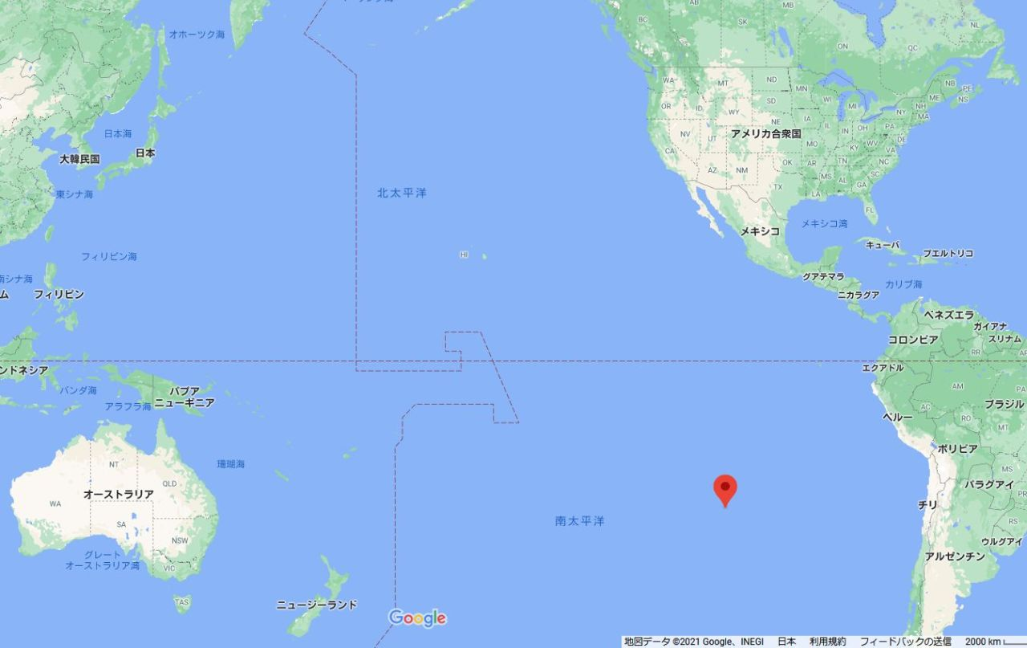
イースター島
絶海の孤島
絶海の孤島
＝大陸の植物の種子が届かない隔離された陸上生態系となる。
ポリネシア人が到達する前は、イースター島には海を渡れる
ヤシの木しかなかった。

Slide 6
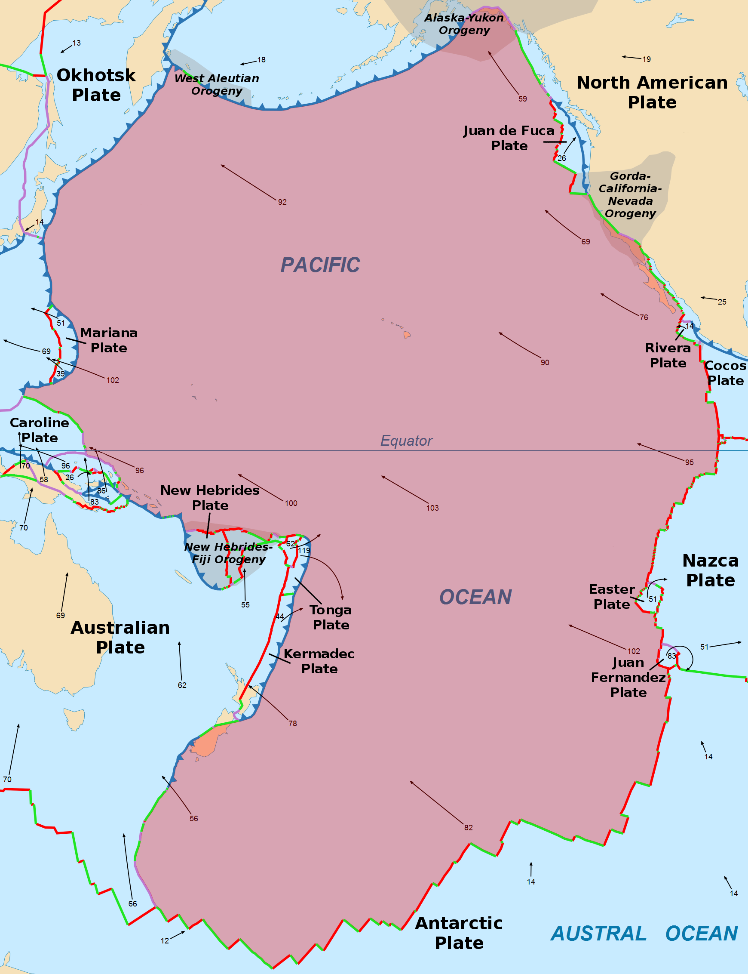
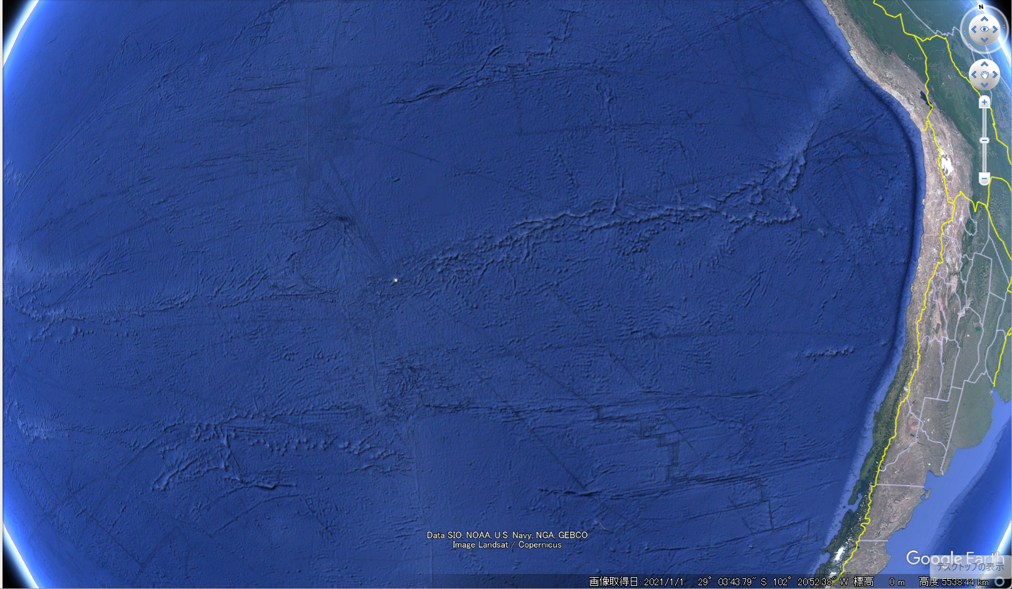
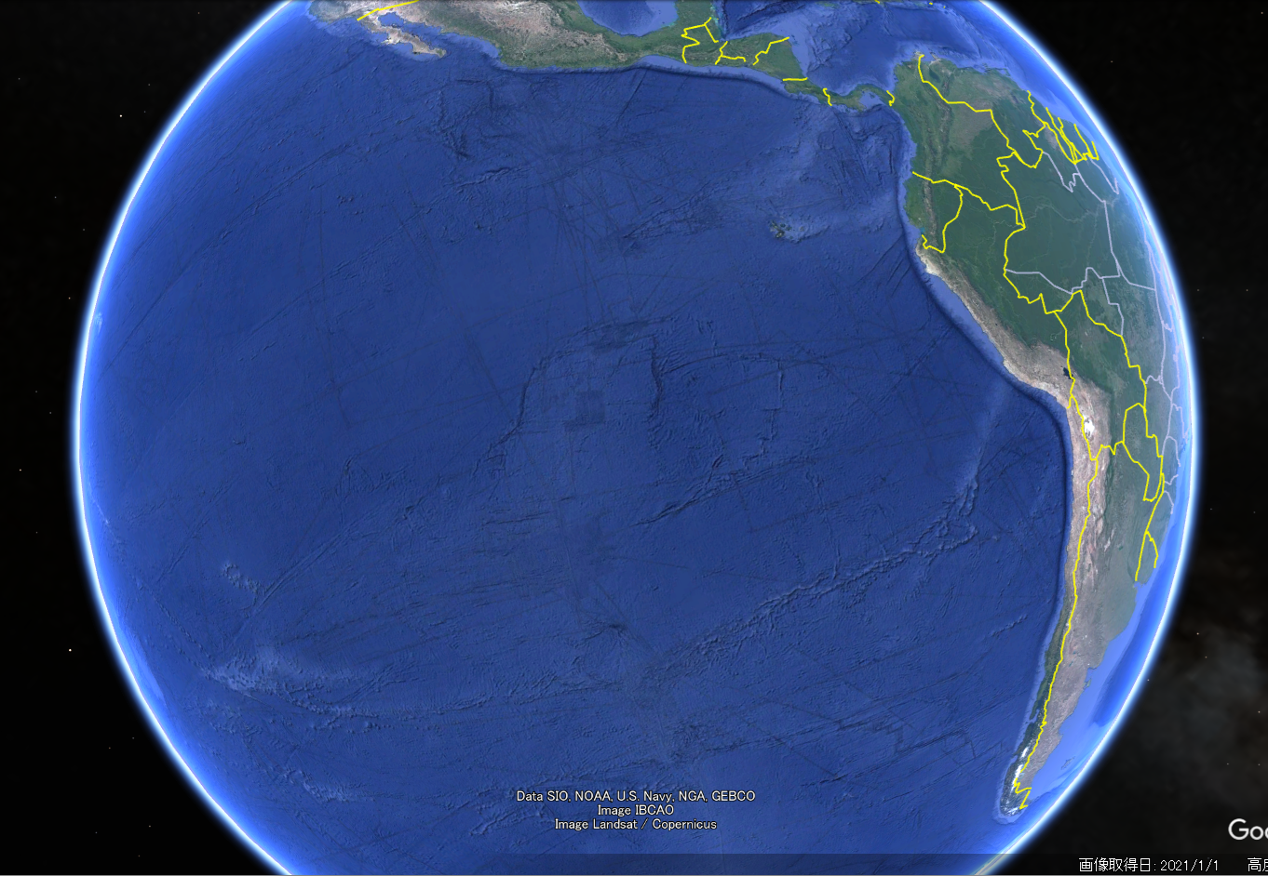
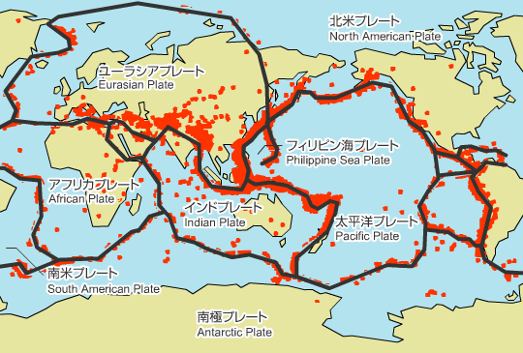
太平洋プレートの東端にある火山島
イースター島

Slide 7
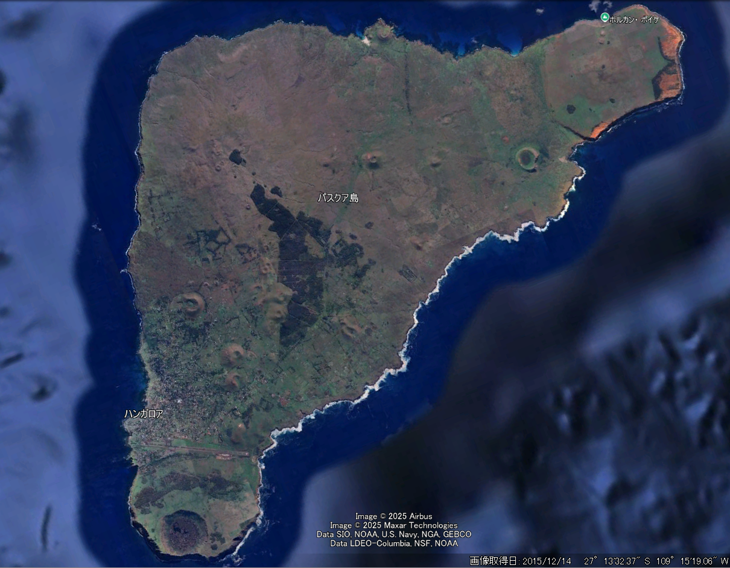
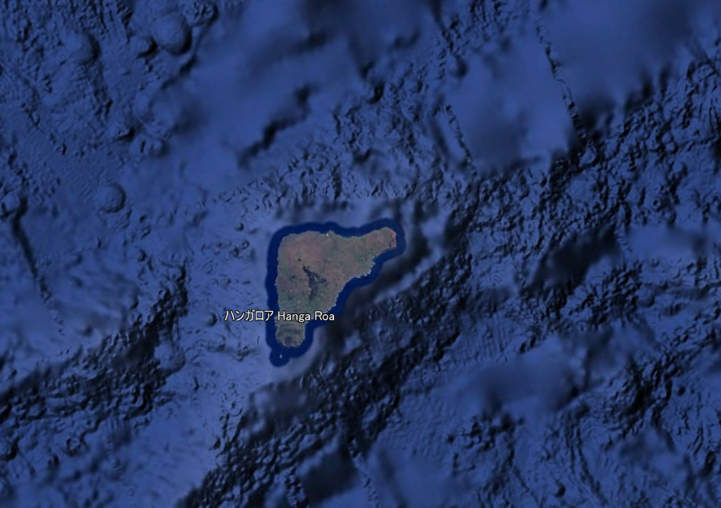
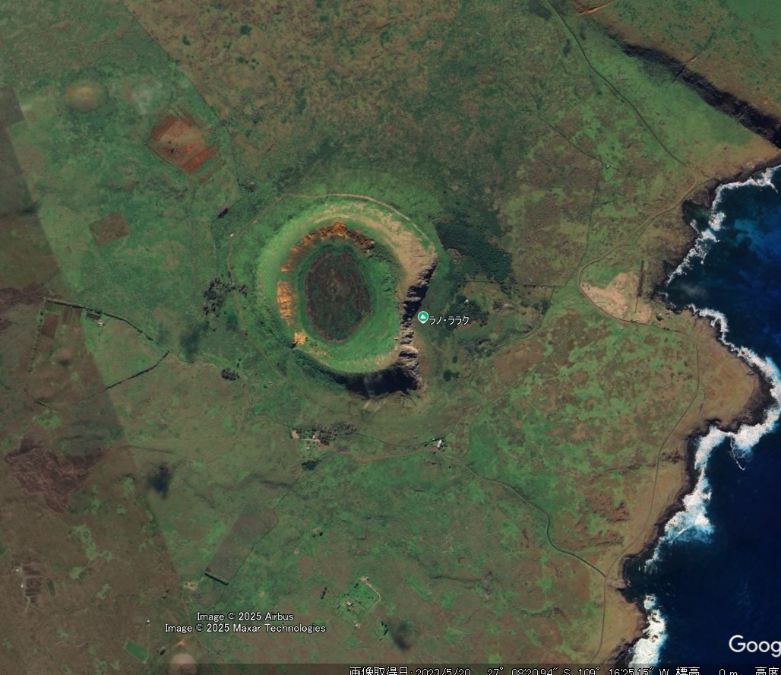
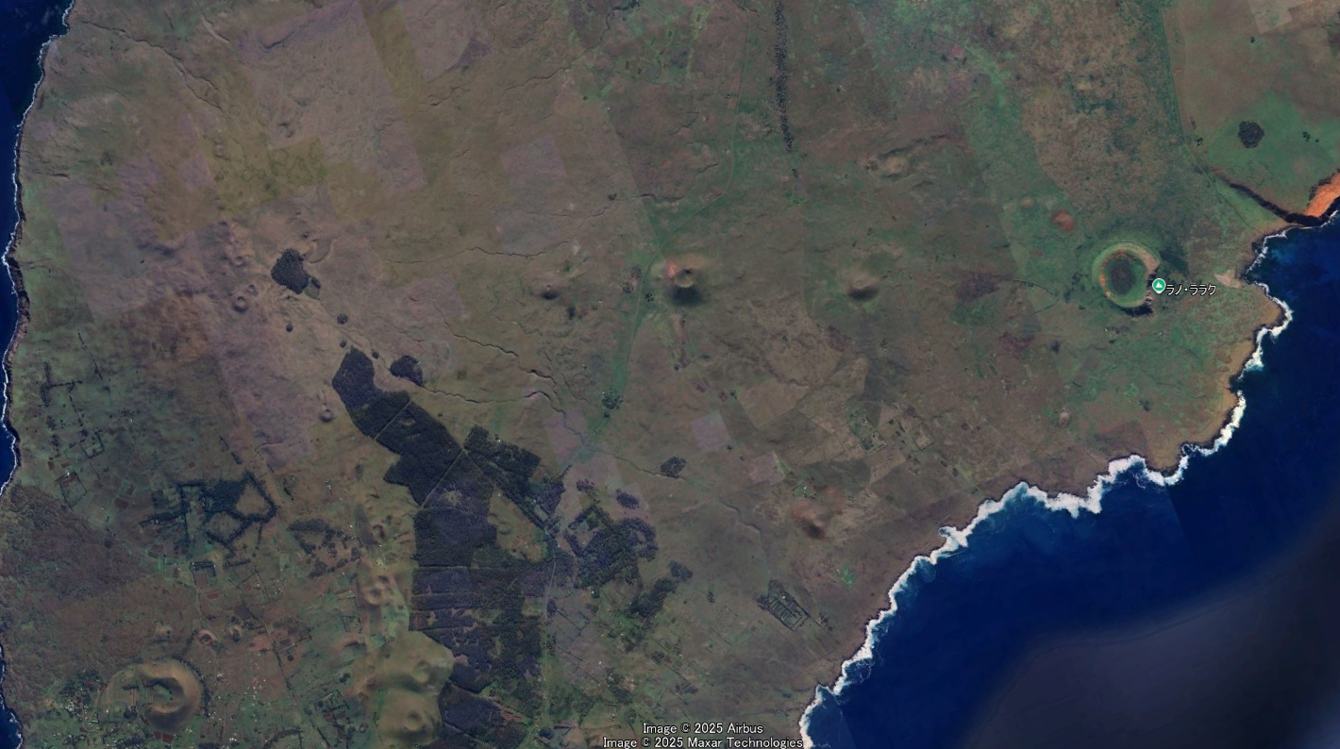
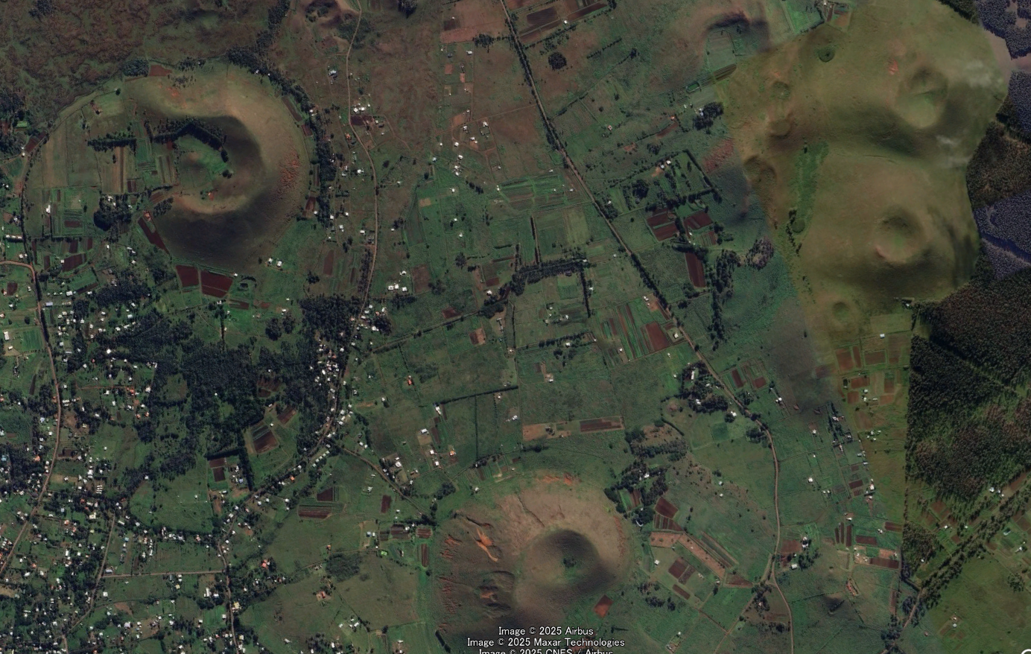
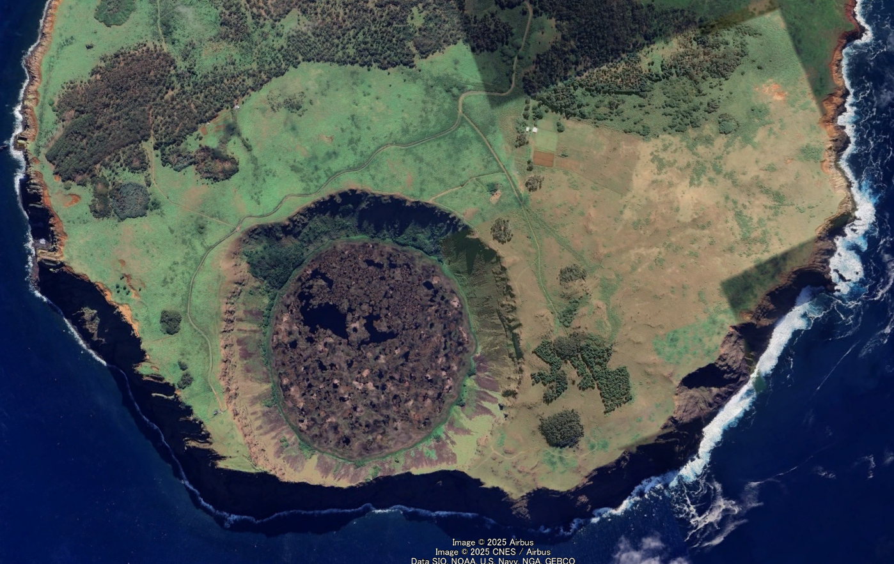
イースター島は単独の火山島
イースター島の最高峰
マウンガ・テレヴァカ（507m）
唯一の水源
ラノ・カウ
ラノ・ララク
直径：550 m
島には多数の噴火口跡がある。
そのうちの一つがモアイの
切り出し場であった「ラノ・ララク」
今でも約400体のモアイが製作途中で放棄された状態で残されている

Slide 8
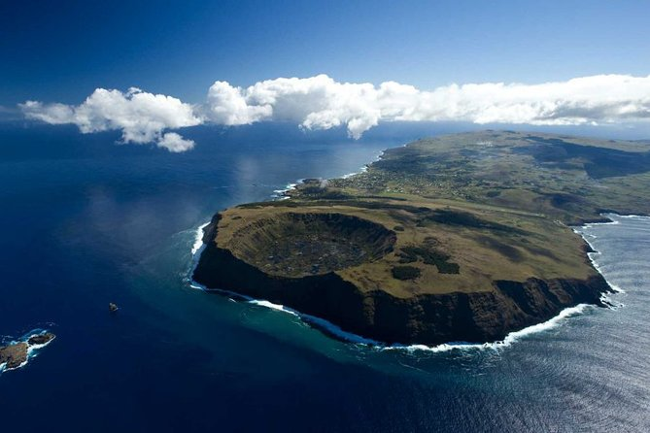
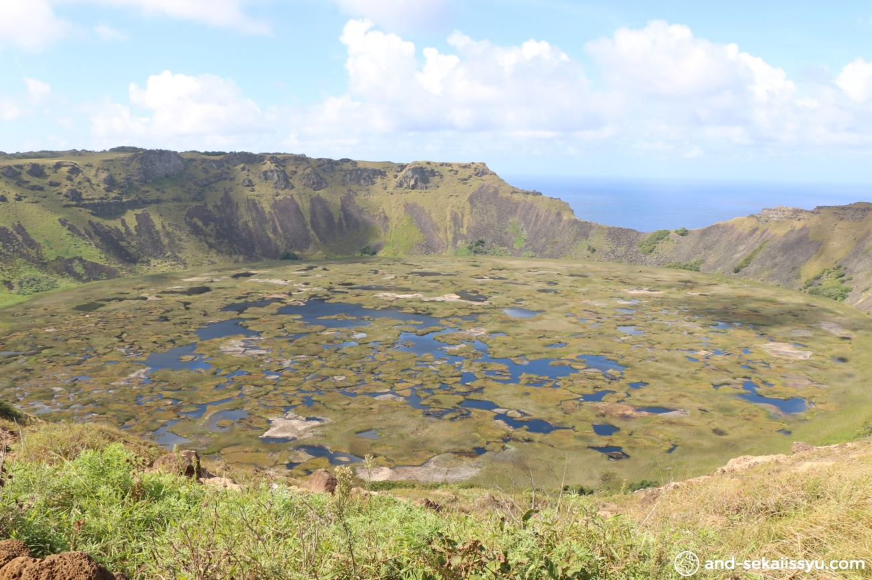
イースター島は比較的不毛の地の部類に入る。 年間を通してあまり雨が降らず、真水を確実に採取できる川や泉はない。
ラノ・カウ火山のカルデラ湖が島内唯一の水源

Slide 9
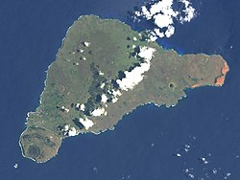
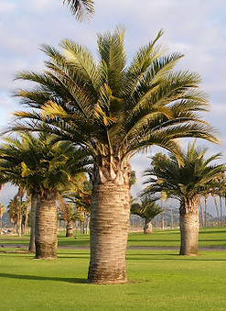
イースター島
チリ領の太平洋上に位置する火山島
現地語名はラパ・ヌイ（ラパ・ヌイ語: Rapa Nui）。また正式名はパスクア島（ スペイン語で復活祭（イースター）を意味） 。
面積は164km²、人口7750人の小さな島。
モアイの建つ島として有名である。
最も近い有人島まで直線距離 2,000 km 余と、
周囲にはほとんど島らしい島が存在しない絶海の孤島。
「ラパ・ヌイ」とはポリネシア系の先住民の言葉で「広い大地」（大きな端とも）を意味する。
海底火山の噴火によって形成された島に最初の移民がたどり着いた時期については諸説ある。
従来は4世紀-5世紀頃とする説や西暦800年頃とする説が有力だったが、近年の研究では西暦1200年頃とも。
この移民は、ポリネシア人である。
ポリネシア人の社会は、酋長を中心とする部族社会であり、酋長の権力は絶対で、厳然たる階級制度によって成り立っている。ポリネシア人にとって、偉大なる祖先は崇拝の対象であり、神格化された王や勇者たちの霊を部族の守り神として祀る習慣があった。
当時のラパ・ヌイでも同様に祖先崇拝が行われていたと想像できる。化石や花粉の研究から、当時のラパ・ヌイは、世界でも有数の巨大椰子（チリヤシの同種もしくは近縁種（Paschalococos））が生い茂る、亜熱帯性雨林の島であったと考えられている。

Slide 10
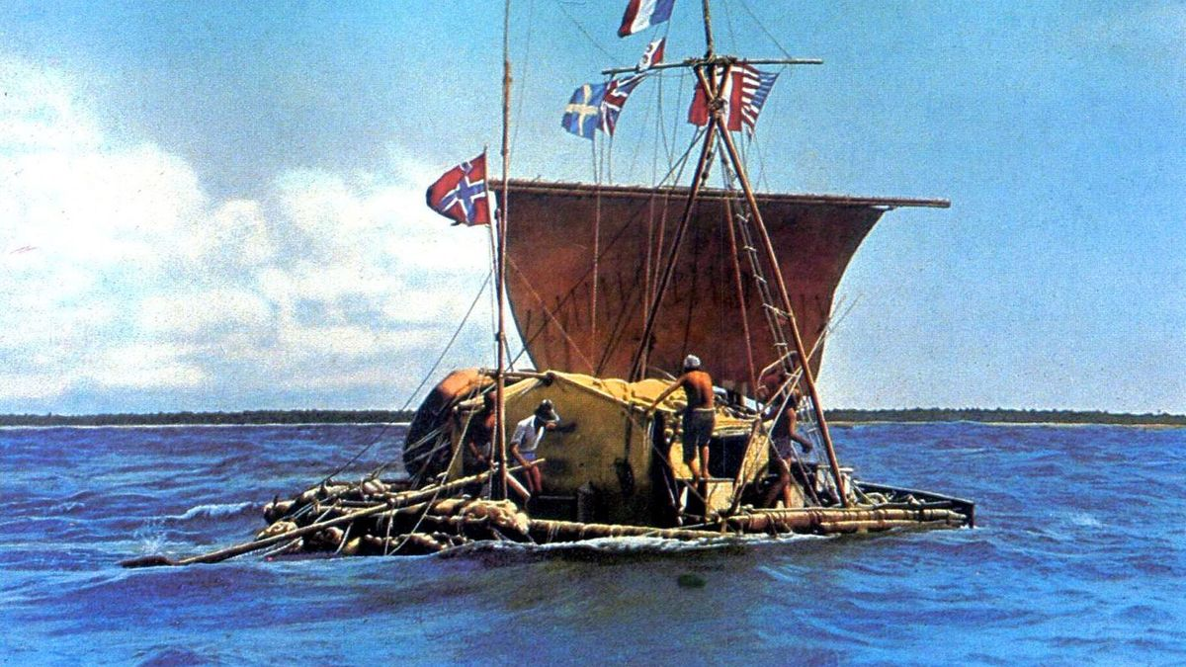
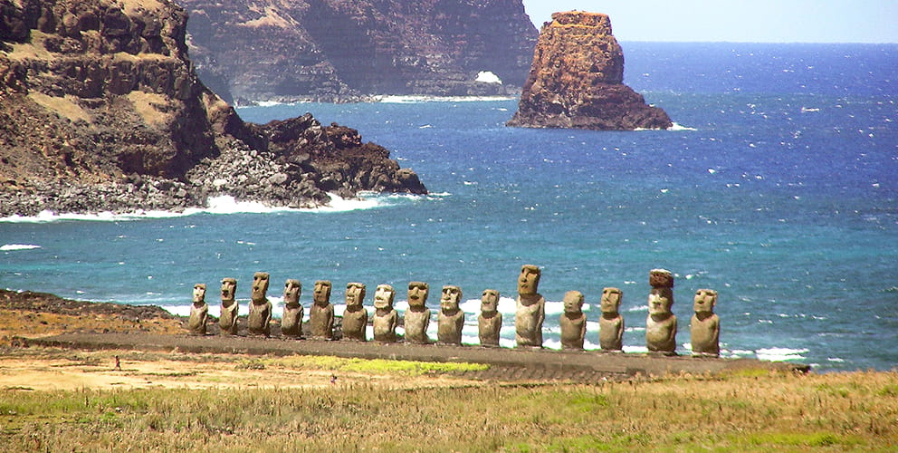
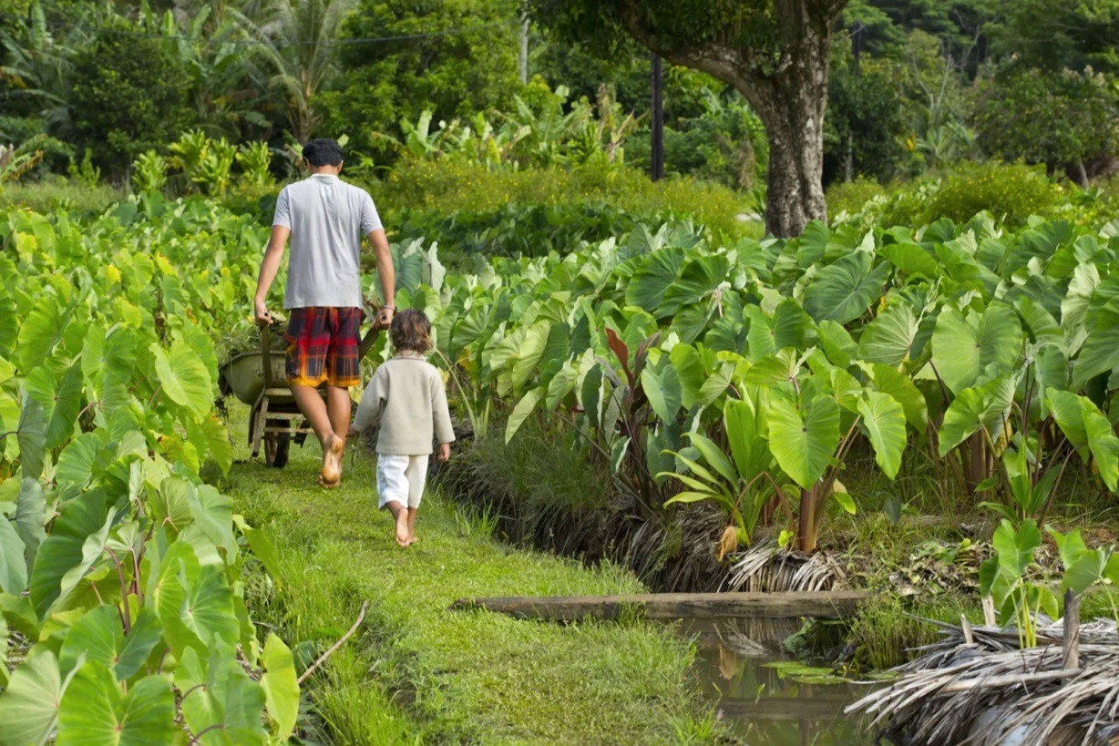
５世紀ごろ、火山の噴火で生まれた絶海の孤島であるイースター島（ラパ・ヌイ）に、西から海を渡ってポリネシア人がやってきた。当時の島はヤシの巨木の深い森でした。
その時には、島には哺乳類はいませんでした。ポリネシア人が最初の哺乳類でした。ポリネシア人と一緒にネズミ（ラット）も島にやってきました。ラットは食用でした。
島に住み着いたポリネシア人はヤシの森を切り倒して、畑をつくり、船をつくり、魚を採って、豊かに暮らし始めました。
祖先を敬って祭るために、墓石（大きな石像）をつくって、海の先に戻った祖先が末永く子孫を見守ってくれるように集落がみえる海辺にアフ（台座）をつくって、祖先を象った石像を飾って祭りました（日本の墓石的な？）。
島の海に面したアフと呼ばれる高台に、多くの場合海に背を向けて、正確にはかつての住居跡を取り囲むように多数モアイが建てられている。
ポリネシア人の基本的な食材＝果物、ココナッツ、魚など
ポリネシア人は畑を作るか？
イースター島の気候 イースター島は海洋性亜熱帯気候で、温暖で湿度が高いのが特徴です。 5～10月の雨季が冬、11～4月の乾季が夏になり、雨季の平均気温が約19℃、乾季の平均気温が約22℃になります。 一年を通して日差しが強く風も強く吹きます。
フェイ（食用バナナ）、ウル（パンの木の実、別名フリュドゥパン）、タロ（タロイモ）、ウフィ（ヤム芋）、ウマラ（サツマイモ）、マニオク（キャッサバ芋）など。

Slide 11
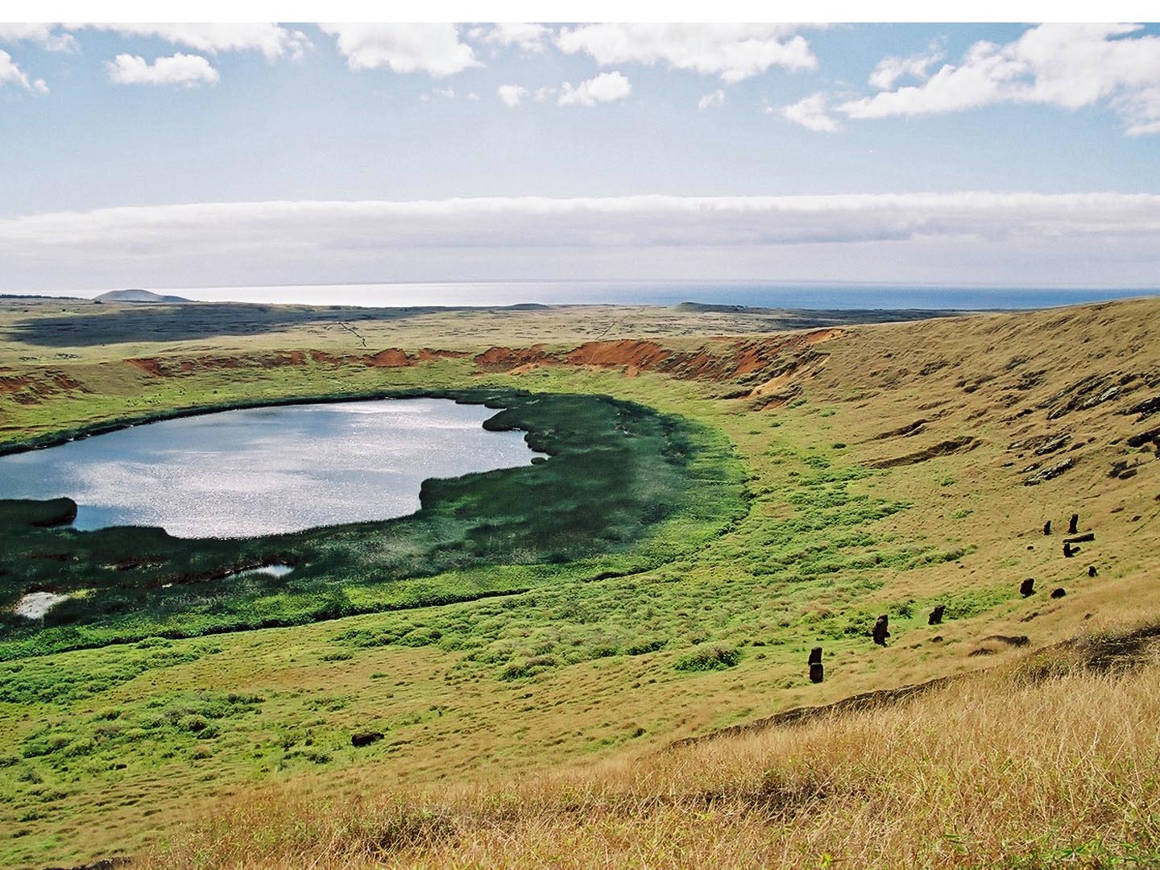
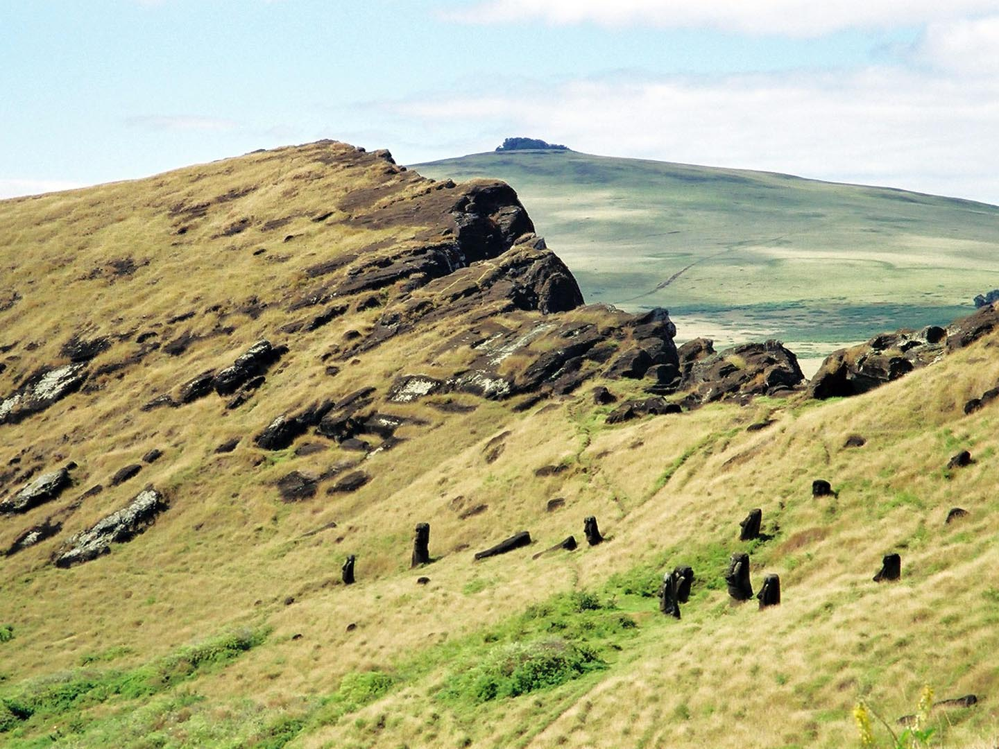
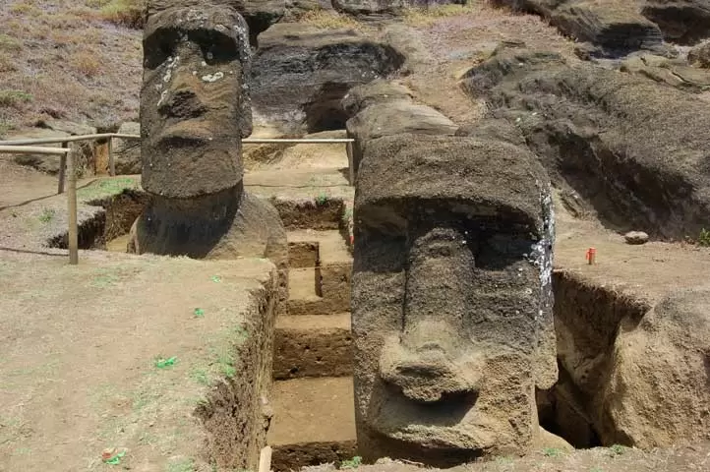
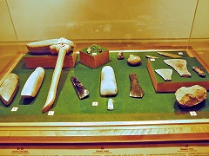
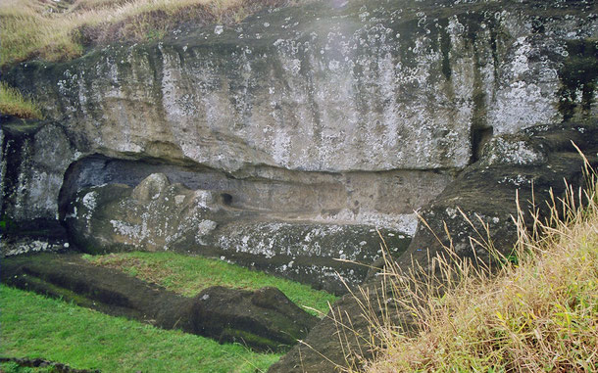
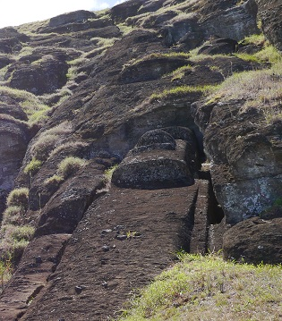
どうやってモアイ（巨大な石像）をつくり、海辺まで運んだのか？
7世紀-8世紀頃にアフ（プラットホーム状に作られた石の祭壇）作りが始まり、遅くとも10世紀頃にはモアイも作られるようになった。他のポリネシアの地域と違っていたのは、島が完全に孤立していたため外敵の脅威が全くなく、加工しやすい軟らかな凝灰岩が大量に存在していたことである。採石の中心は「ラノ・ララク」と呼ばれる直径約550mの噴火口跡で、現在でも完成前のあらゆる段階の石像が、散乱している彫る道具とともに残されている。
モアイを切り出す道具は、ただの石器だった。金属が採取できないこの島で最も鋭く、最も使いやすいものは黒曜石でした。この島の黒曜石の産地はオリト山と言われています。
ラノ・ララク：未完成だが最大のモアイ（丈２１ｍで重さは２５０ｔと推定される）

Slide 12
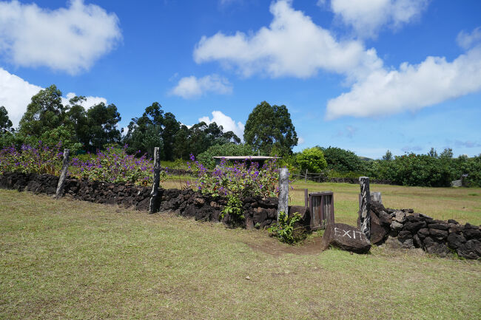
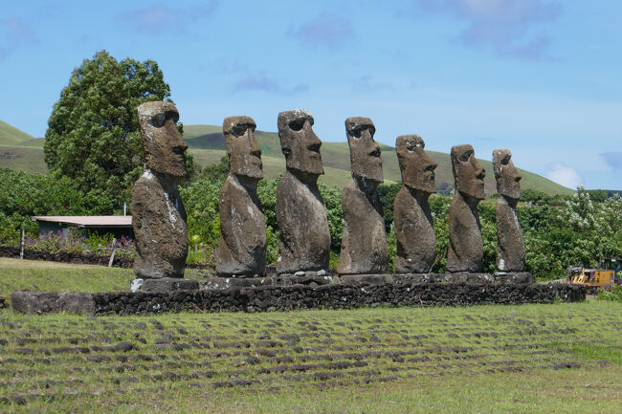
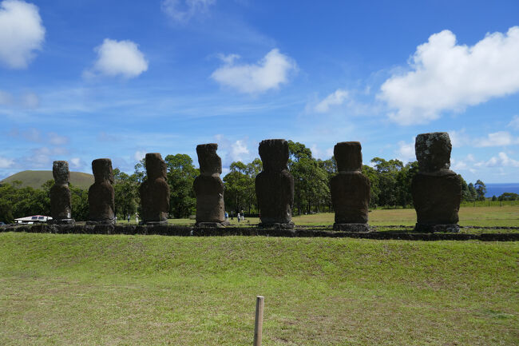
モアイは各々の民族の守り神であり、ラノ・ララクという山で生まれ夜な夜な自分の足で歩いて移動し、海岸沿いにあるアフという基壇の上に鎮座します。そして、その民族を見守るかのように島の内側（にある集落）を向いて鎮座します。ラノ・ララクから海岸のほうを見ると、彼らが歩いた形跡が道のように跡になって残っているのが見えます。
ただ一か所（アフ・アキビ）では、７体のモアイは広い南太平洋のほうへ向いて鎮座します。それは、その島に初めて足を踏み入れた祖先の故郷のほうを愛おしむかのように向いて鎮座します。
アフとは、モアイが乗っている石を積み上げた祭壇
アフ・アキビ
海を向いています その方角は、伝説の国があるという説やちょうど春分・秋分の日に太陽が沈む方向で天文学的な意味があるなど、様々な推測
アフ・アキビ

Slide 13
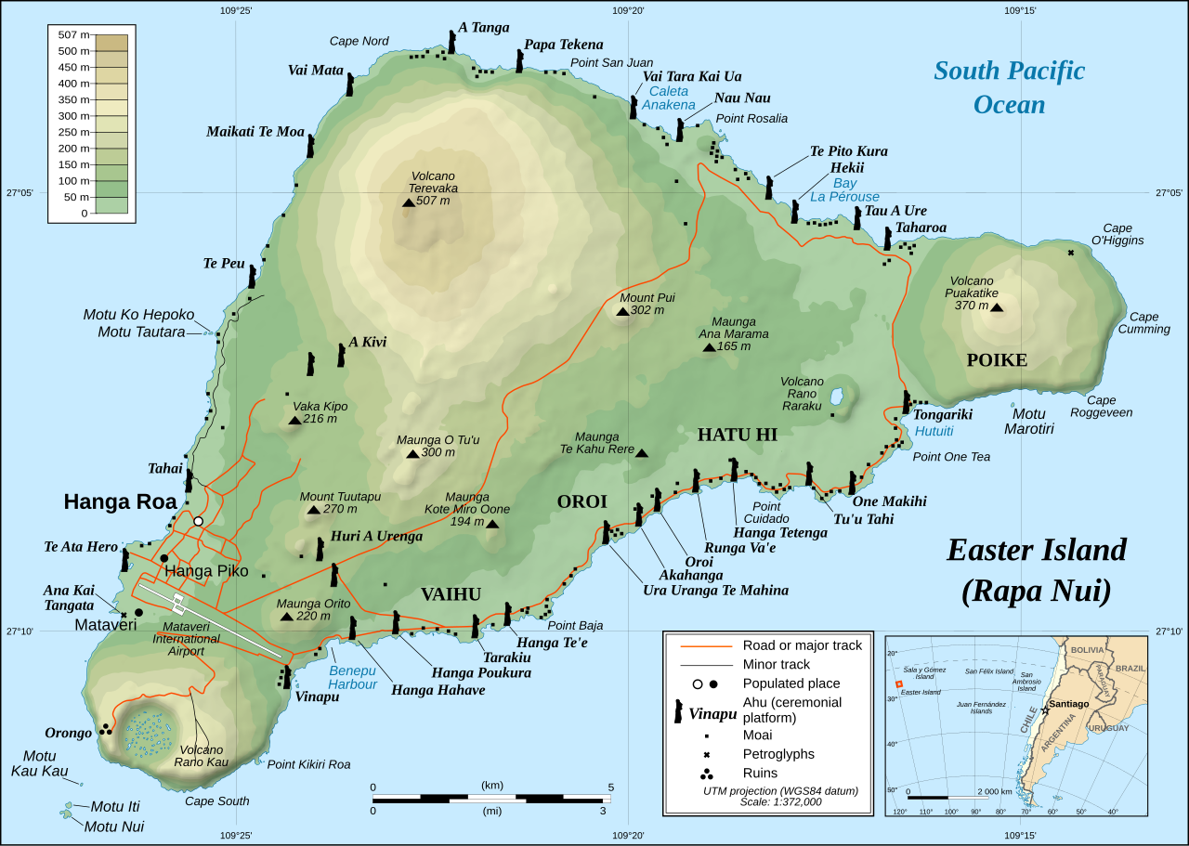
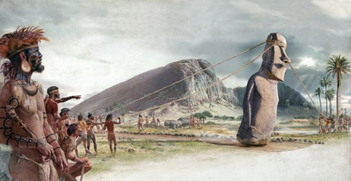
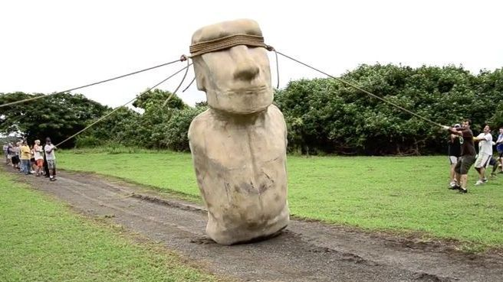
どうやってモアイ（巨大な石像）をつくり、海辺まで運んだのか？
重さ数十トンもあるモアイは、削り出された石切り場から最大18キロの距離を移動している。
王がマナ（不思議な宇宙の力）でモアイ像を歩かせた
モアイの切り出し場
ラノ・ララク
「モアイはロープと人の力だけで左右に揺らし、直立で移動するように設計された」という説を、ハント氏とリポ氏は3本の頑丈なロープを用意し、18人が高さ3メートル、重さ5トンのモアイのレプリカを短時間に数百メートル動かせて証明した。丸太は使用していない。
採石の中心地であった「ラノ・ララク」と呼ばれる噴火口跡から火口縁の低い部分に切り込まれた溝を通過して下降するようになっており、そこから北と南と西の三方向へ放射状に道が伸び、最も長いものは島の岸まで約15キロメートル続いている
スリ・ツキ（Suri Tuki）さん（25歳）は、「われわれは
知っている」と話す。「像が自分で歩いたのだ」
疑問：当時のラパ・ヌイにロープはあったのか？

Slide 14
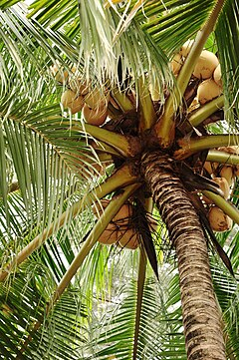
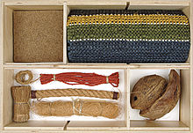
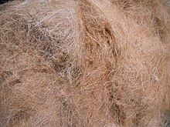
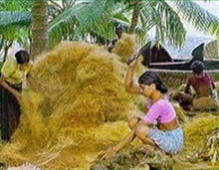
疑問：当時のラパ・ヌイにロープはあったのか？ 答：ヤシの実からロープができた。
オセアニアのカヌーの部材の結縛に使われる紐としてもっとも一般的なのはココヤシ殻の繊維から撚って作られる紐である。しかし籐が分布するメラネシア地域では一部ココヤシ紐が使われても、アウトリガーの腕木を船体に結縛する、あるいは腕木と浮き木の結縛、さらには帆を固定する索など主要な部分に多用されるのが籐科の植物［例 Calamus sp., Palmae、ヤシ科］の茎部 cane である。
トロブリアンド諸島のような離島部ではおそらく籐の欠乏のためだと思われるが、替わりに蔦（例 ナンゴクカニクサ［Lygodium circinnatum, Schizaeceae、フサシダ科］）が使われる。
ミクロネシアのカロリン諸島やポリネシアの一部ではココ椰子紐を50～60cm ほどの束に組んだものが貴重な交易品として扱われる。
ココナッツファイバー（英語: coconut fibre）は、ココナッツの果皮から得られる植物繊維である。
ココナッツ（英語: coconut）はヤシ科の単子葉植物であるココヤシの果実である。ココナツあるいは、単に椰子の実とも。

Slide 15
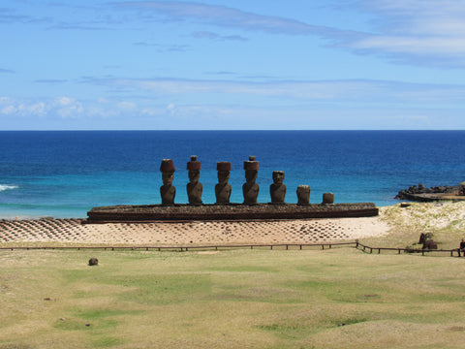
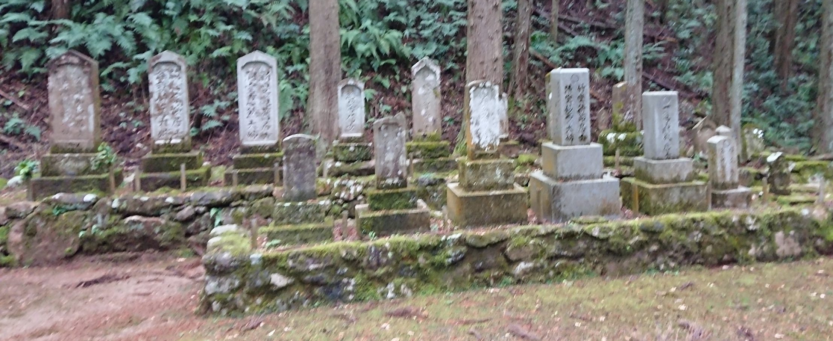
モアイは「海を背に立っている」と言われているが、海沿いのものは海を背に、内陸部のものは海を向いているものもあり、正確には集落を守るように立てられている。モアイ像はそれぞれの個体ではなく、特別なものを除きアフごとに名前がつけられた。
モアイ像は先祖の形を模した祖先崇拝のための偶像である。日本人にとっての「墓石」と同じ。
最初は有力者のみ「墓石＝モアイ像」をつくったが、その後インフレーションしてモアイ像が乱立（大量生産）される状況になり、モアイ像製作の専門職が成立した。

Slide 16
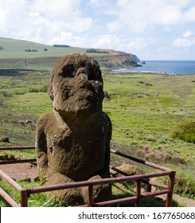
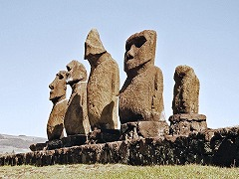
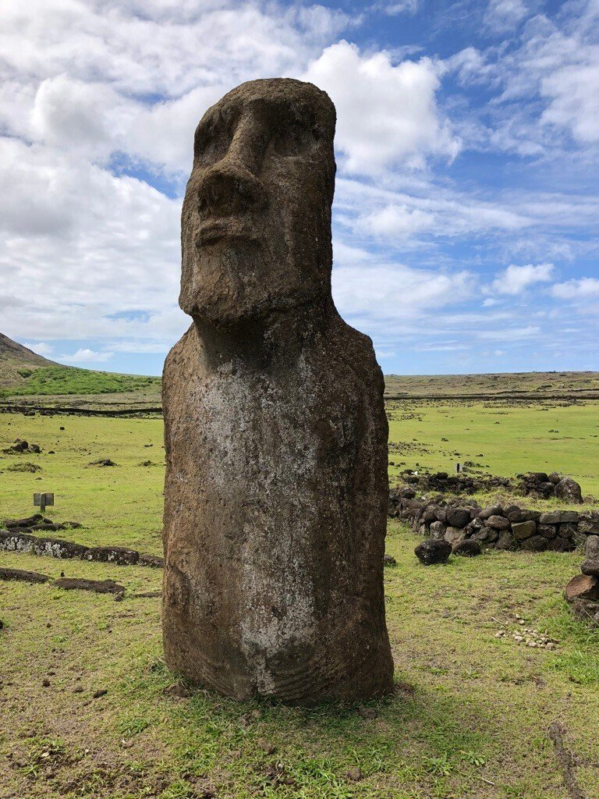
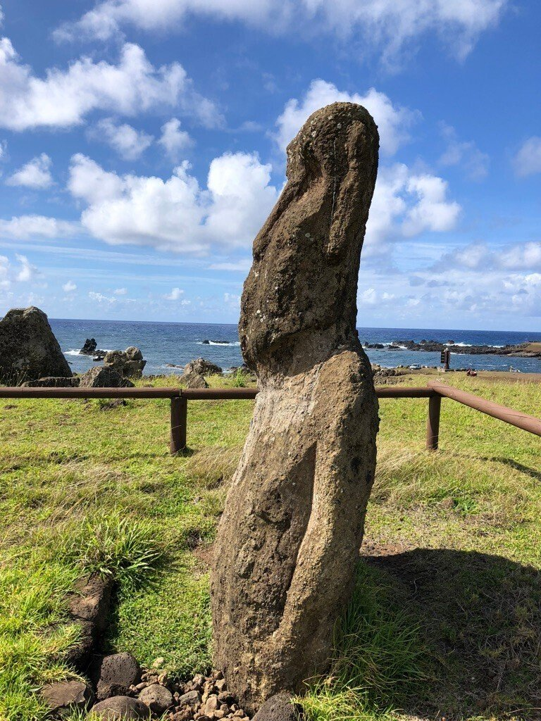
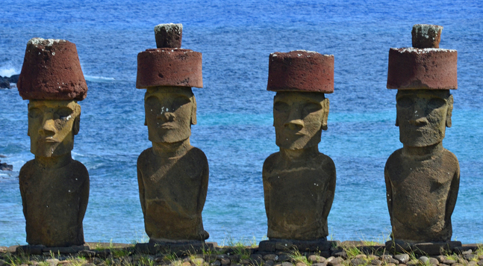
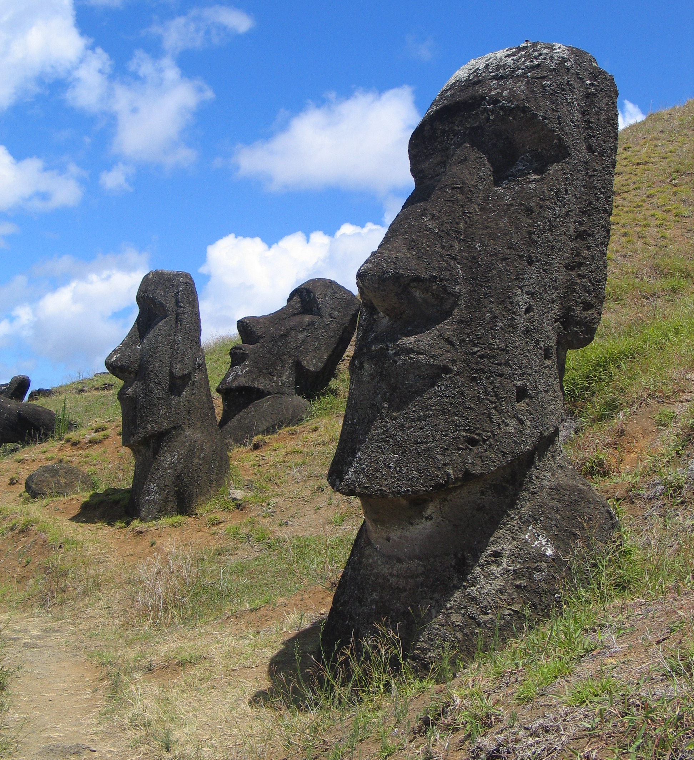
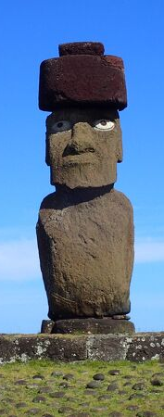
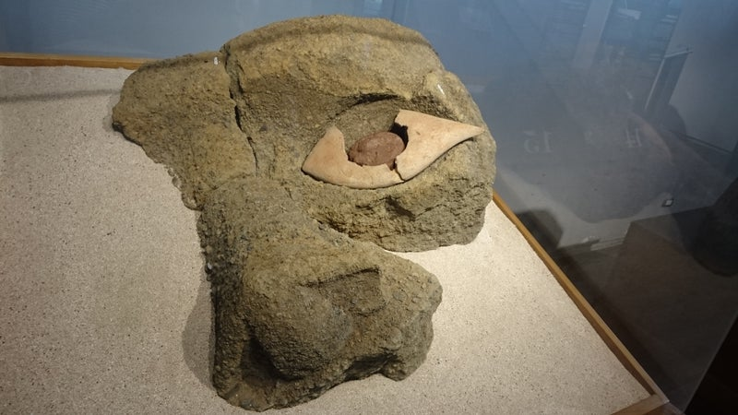
島で唯一の正座のモアイ、ツクトリは最も古い
モアイの系譜
モアイのデザインは時代につれ変化している
モアイは10世紀から17世紀頃まで作られていたが、18世紀以降は作られなくなり、その後は破壊されていった。現在アフに立っている約30体は、すべて代以降に復元された
（倒されていた by 戦争 or 倒れていた by 地震？）
初期の頃は人の姿に近いもので、下半身も
作られている。高さ3メートル程度と小型
第二期のモアイは下半身が無く、細長い手で腹の前で組んでいる。
時代が下るにつれ大型化
つくりかけ＝最新モデル
後期（16世紀以降）の、とくに大きなものにはプカオ（髪・髪飾り）と呼ばれる赤い石が頭上に乗せられ、目がつくられている。
白いサンゴと赤い石でつくられた目

Slide 17









アフ・トンガリキ
アフ（土台）は、約100ｍで
1000年もの歴史があり
何度も壊れては積み上げ修復しているのだそうです。
一番小さいモアイは、５ｍ 大きなモアイは、９ｍに近い。重さは、４０ｔ～８０ｔ。古いデザインと新しいデザインのモアイが混在している。
やっぱり墓石と同じ

Slide 18




モアイの起源
モアイ・カヴァ・カヴァ
この木製の小さな人形がモアイ・カヴァ・カヴァです。「昔、ある酋長が、岩の上に２つの精霊が眠っているのを見た。これはまずいものを見たと思った酋長はすぐに逃げ出したが精霊に捕まり、何を見たかと尋ねられた。何度尋ねられても酋長は何も見ていないと言うと、ふっと精霊は姿を消したという。酋長はすぐに村へ帰り、石に今見た精霊の姿を刻みつけた。それが、モアイ・カヴア・カヴァである」。つまりこれは何かの霊魂を表した守り神のようなもの。土産物屋でも、これをまねたものが多数売られています。

Slide 19





ティキ
タヒチではあらゆるところで目にするティキ（神）像
ティキの彫刻技術はマルケサス諸島を中心に受け継がれており、ティキにはポリネシアの精神性や宗教性が凝縮されています。
神話で語り継がれている創造主の長男を模したものだという説、初めて誕生した人間をかたどった繁栄と平和の象徴として作られたものだという説、土地を守るために捧げられた生け贄の人間の代わりに作られたものだという説、霊媒師に力を与える役割を持つという説など、ティキにまつわる伝説は地域によってさまざまで、その形や顔の表情も多種多様です。
ポリネシアン・トライアングルとして知られるイースター島のモアイ像は、ポリネシア民族の移動によって文化が伝搬したという説が有力で、初期のモアイ像にはタヒチのティキとの類似点が多数見られます。
マルケサスの人々はこの彫刻技術に大変秀でており、ポリネシアの精神性を表現するクラフトマンたちは、タヒチでは最も尊敬を集める存在であったと言われています。
パペーテ島（フランス領ポリネシア）
フランス領ポリネシアタヒチ彫刻石のティキの彫像
Traditional wooden Polynesian tiki from Marquesas Islands.

Slide 20




ポリネシア人がイースター島に移民した後、南アメリカと人的な交流があったことが遺伝学的研究によって明らかになっている。
ネイティブ・アメリカンの男性
つくりかけの「最新モデル」
最新モデルはネイティブアメリカンに似ている
ポリネシア人男性

Slide 21







ビナプーにはインカの石組みを彷彿とさせるアフ（祭壇）がある。このアフとハワイのヘイアウと繋がっていると思うが、イースター島とインカ文明もどこかで重なっていることが、興味深い。
ビナプーの精巧な石組みを手で触ると、その磨かれ方に驚く。これはまさしくインカ。そう思わせるだけの技術だった。

Slide 22


聖なる地「ハバイイ」と信じられていたライアテア島は信仰の中心地で、ポリネシア全域から巡礼者が訪れ、大切な儀式にはクック諸島やニュージーランドからも親善使節が訪れたという最も代表的な遺跡、タプタプアテアのマラエ（2017年7月9日、ユネスコ世界文化遺産に登録）がありました。
ソシエテ諸島の島々で遺跡として残っているマラエは、長方形の石垣で囲まれた土地に、アフと呼ばれる石で建てられた祭壇があり、神の崇拝のほか、戦闘の協議や勝利の祝賀、航海の準備、結婚の儀式などに使われていたようです。
「神話の島」として知られるフアヒネ島に遺跡の多くを見ることができ、フアヒネ島のマラエは、日本人考古学者でハワイのビショップ・ミュージアムに所属する篠遠喜彦博士によって発掘されました。博士のこの発見により、ポリネシア人は自分たちの祖先に誇りをもち、アイデンティティを取り戻すことができたのだと言い、フアヒネ島には篠塚博士の歴史的発見を展示するファレ・ポテエという博物館が開設されています。
精神的な力の源である「マナ」が宿ると信じられてきたマラエは、今でもみだりに足を踏み入れないタブーが生きる場所としてひっそりと存在しています。
ライアテア島
ラパ・ヌイ
ライアテア島（ライアテアとう、Raiatea）は、フランス領ポリネシアに属する島。リーワード諸島に属し、
リーワード諸島の主島である。

Slide 23




ハワイのヘイアウ（祭壇）
＝ポリネシアの他の地域での「マラエ」
古代のハワイ人が建設した聖域
典型的なヘイアウは石造りの土台に加え、カフナが祈祷を捧げる建物、神のお告げを受けるための塔、神像、供物を捧げる塔、太鼓を置く小屋などがあり、木の柵で囲まれていました。
ハワイ諸島
ハワイ各島におびただしい数のヘイアウがあり、たとえばハワイ島だけでも150以上のヘイアウ跡が見つかっています。
ライアテア島
ラパ・ヌイ

Slide 24

モアイの後、イースター島でなにがあった？
（１）イースター島民はモアイの作り過ぎで文明が崩壊し自滅したとする説がある。かつて島民は巨大ヤシの木材を燃料やカヌーや家屋といったインフラに使い、耕地を広げるためにも森を切り開いていった。さらに先祖をまつり部族（集落）の権威を高めるために祭祀に使うモアイを盛んに立てたことも森林の減少に拍車をかけることになった。
森林が減少し土地の浸食などの環境悪化を招いたため、食糧や耕地などの資源を巡って部族間の緊張・対立が激化することになった結果、ますます競って像を立て、
森林も狭まるという悪循環に陥っていった。
2022/07/13 04:32 ウェザーニュース
周囲から孤立した（隔離された）人口 1 万人の小さな島に 1,000 体もの巨大なモアイ像が乱立した結果、最終的に森林が消滅し、人口も激減し、像が作られることもなくなり、当初は立っていた像は部族間の抗争で倒されてしまった（or 地震でたおれちゃった？）。
（２）実際に部族同士の争いがあったかどうかについては論争がある。部族の争いがあったにしては、人を殺すことを目的としたような殺傷能力のある「武器」が島内からほとんど発掘されていない。島内から発掘された 469 個の頭骨を調べたところ、殺傷によると思われる切り傷の痕が見つかったのは、そのうちわずか 2 個体だけだった。部族間抗争の存在については、研究が進むにつれて否定されつつある。
（３）イースター島民の人口が減ったのは、ヨーロッパ人による奴隷狩りが原因である可能性が高まっている。苛烈な奴隷狩りにより、島民の人口は111人まで減り、やがて疫病の流行が原因で絶滅したとされる。
いずれにせよ、ヤシの木しかない隔離された生態系において再生産できないまでヤシの森林を消費したら、その地で生活を持続させることは不可能である（住居、船を製造できない）。
ヤシの木が成熟するまでに 8–10 年かかる

Slide 25


バイフ（Vaihu）
17世紀頃から19世紀前半のモアイ倒し戦争により倒されたモアイ（フリモアイ）8体がうつ伏せに倒れています。 なぜ戦争したのか？については食料不足による部族間の抗争をはじめ諸説があります。
いずれにしても負けた部族の象徴でもあるモアイ像は倒され、モアイの眼にはマナ（MANA）という聖なる力があると信じられていたため、眼が抜き取られ、破壊され、さらにすべてのモアイは顔を地面に埋めるようにうつ伏せにされています。
アフ（モアイの基底部）の前にある飛び石の輪の中では葬儀が執り行われたようです。死者を布で巻き、安置した状態で数ヶ月放置し、禽獣類によって処理された後、骨だけになってから骨を海で洗ってアフに埋めたとされています。
アナ・テ・パフ（Ana Te Pahu）
海底火山の隆起により島には無数の洞窟（アナ）があります。その中でもここの洞窟は最大規模で全長約900メートルあります。 このアナ・テ・パフにはかつて人も住んでいたと推測されており、かまども残されています。
洞窟には19世紀ころの西洋人らによる奴隷狩りから逃れる為、村人たちが隠れていたとも推察され島の歴史を窺う上で興味深い洞窟でもあります。
18世紀から19世紀にかけて欧米人により島民らが奴隷として連れ出され、のみならず島の外から持ち込まれた天然痘などに感染し、イースター島の人口は激減し、絶滅寸前まで追い込まれ1872年当時、島民はわずか111人だったそうです

Slide 26




島の人口の増加などが原因で、17世紀頃からモアイ像は倒されるようになったと考えられている。敵の部族のモアイを倒すことによってマナ（魔力）を奪おうとしたという説がある。かつてモアイ像には目玉が付いていたが、マナを持つ目玉をまず取って部族を滅ぼそうとした、という説もある。うつろに見える目の空洞部分には、たしかに目玉が付いていても不思議はない・
白いサンゴと赤い石でつくられた目
モアイの切り出し場、すなわち「製作工場」であったラノララクの裾野の草の斜面には、作りかけのモアイ像がなんと280体も放置されて点在している。あるものは倒れ、あるものは土に埋もれ、かなり大きなものも切り出す直前の状態で横たわったままだ。まるで、モアイ作りの人々が突然に姿を消してしまったかのようだ。

Slide 27


モアイ像を量産するようになってモアイ製作の専門職が成立したために、モアイ像製作の「途中止め」が起きた。
モアイ像を必要とした者が自身で製作したならば、「途中止め」は起こりえなく、天災や他国の侵略のような社会の急変でない限りは、とりあえずその時製作していたモアイ像を完成させたはず。
材料となった石材は凝灰岩であり、採石の中心は「ラノ・ララク」と呼ばれる直径約550メートルの噴火口跡で、現在でも完成前のあらゆる段階の石像が散乱する彫る道具とともに残されている。
お片付けしていない＝モアイの製作を人々が急にやめたことを示す。

Slide 28


プナパウ（Puna Pau）
モアイが頭の上に載せている帽子のようなプカオが切り出された場所。赤い石＝火山性の赤色凝灰岩が採れるこのプナパウが選ばれたようです。
プカオが現出したのは1,300年以降と考証されているようですが、髪を切ると神から授かる「マナ」と呼ばれる霊力が失われると信じられ、位の高い者は髪を伸ばし髷（まげ）を結い、赤色のキエア（赤色の顔料）で髪を染めていたと伝えられており、プカオはその髷を象ったとも謂われています。周りの草原には切り出し中のプカオが放置されたままで、古の時を感じさせられます。
ビナプ（Vinapu）
マタベリ空港の滑走路の東端に近くのビナプにあるアフ（石組みの祭壇）は、島にあるアフのなかでも最も精巧に石組みが施され、南米インカ時代以前の石組みに酷似しているので考古学者のハイエルダールなどが島民が南米起源であるという自説を提唱したほど。
アフに立っていたモアイは今では倒された状態でプカオ（帽子）も散乱しています。半分埋まったままのモアイや、顔だけ地表に出ているモアイ、
特筆すべきはプカオと同じ赤色凝灰岩製で頭の砕かれたモアイです。

Slide 29

モアイ像は祖先を敬まうために作られたが、子孫のことは考えなかったのだろうか。
祖先を敬まうことも大切だが、人類の存続は、子孫の幸せを願う文化を早急に築くことにある。
（https://www.yomimono.fun/textbook006/4987/）

Slide 30



お ま け
オロンゴ鳥人伝説（Orongo）
鳥人儀式というのは1,500 年ころからイースター島で行われていた儀式で、頭が鳥、体が人の鳥人を神として崇拝するもの。
モアイは18世紀ころには倒されてしまい、それ以後は、この鳥人儀式が盛んになっていたんだそうです。鳥人は創造神マケマケの化身です。
毎年、部族の中から選ばれた者が、ここから断崖を駆け下りて、近くの島に渡り、その年最初の渡り鳥の卵を取って戻ることを部族間で競いました。
最初に持ち帰った部族の長がその年一年、島を支配するという決まりだったそうです（平和的解決）。
四囲を海に囲まれた絶海の孤島”イースター島”では、渡り鳥のマヌ・タラこそがマケマケ神のメッセンジャーであり、かつその卵にもマナと呼ばれる神秘的なパワーがあると考えられていました。
ヤシの木資源を消費し尽くして船をつくれなくなった島民は絶海の孤島に閉じ込められた状態となり、鳥になって島から出ることを望んだ。んじゃない？

Slide 32


アキビ（Akibi）
ここにはイースター島に数多くあるモアイの中で唯一、海を向いている珍しい7体のモアイ像があります。初期に築造されたモアイなのでプカオ（赤色凝灰岩でできた髷＝帽子のようなもの）が載っていません。
しかも、他のモアイたちは海岸線沿いにあるのですが、ここのはビーチから遠い島のほぼ中央＝内陸に立っているのです。 モアイたちの見つめる方角にはホツマツア王がやって来たといわれるマルケサス諸島（フランス領ポリネシア）のヒバオア島があり、王が7人の従者（息子？）たちを祀っているとも伝承されています。
さらに、モアイたちは単に海を眺めているだけではなく、春分・秋分には、太陽の沈む地点を見つめている天文学的裏づけがあるとの仮説もあるそうです。 もう1つの特色は他のアフの周辺には集落跡が見られるのですが、ここにはその痕跡がありません。
ラノララク（Ranoraraku）
モアイの石切り場だったラノララク山（標高約200m）、ここで島のほぼすべてのモアイの石が切り出され製造されたそうです。 様々な様相のモアイ約400体が残され、あるものは切り出しの途中のもの、削りかけ、完成間際のもの～麓へ運搬途中で放棄されたものなど。山肌には、これらの放棄されたモアイが無数に散乱しています。
15～6世紀ころから時間が止まってしまったかのように、そのままの状態で残されています。 さまざまなモアイを見れば、どのようにモアイ像が作られたのかその製造工程が良く分かります。

Slide 33
紀元８百年の頃に西の島々からやって来たポリネシア人が住み始めたこと、
彼らは太陽と星と波と風と 渡り鳥を頼りに大型カヌーで航海してきたこと、
モアイ像造りのアイデアを携えてきたこと、
ニワトリや園芸植物 なども運んできたこと、
人口が増え島人たちの確執が激しくなったこと、か
つてあった樹木が切り倒されたこと、
サツマイモが主食であったこと、
そのサツマイモだけは南米方面から持ちこまれたことなどが解明された。

Slide 34
イースター島

Slide 35


現在アフに立っている約30体は、すべて近代以降に復元されたものである。
島の海に面したアフと呼ばれる高台に、多くの場合海に背を向けて、正確にはかつての住居跡を取り囲むように多数建てられている。大きさは5.814メートル、重量20トン程度のものが多いが最大級のものは20メートル、重量は90トンに達する。
造られた時代によって様式は変化し、初期の物とされるものの多くは、高さ3メートル程度と小型だが、時代が下るにつれ大型化していった。アフに建てられたことのあるものには頭と胴体があり、後期の、とくに大きなものにはプカオと呼ばれる赤い石が頭上に乗せられ、一部は目と思しき造作もされている。
プカオは15世紀から16世紀までは作られておらず、後にモアイの上部に追加された
プカオは現在、髪の毛を表すと考えられている。これは、イースター島では高位の男性が頭頂部に長い髪を団子状にして結ぶのが習慣だったためと考えられている。プカオは円筒形で、モアイの頭に合うように下側にへこみがあり、上部に結び目がある。

Slide 36



ラノ・ララク：未完成だが最大のモアイ（丈２１ｍで重さは２５０ｔと推定される）
掘り出し中のものや、祭壇（アフ）へ移動を待つもの、移動中に倒れたものなどさまざまだが、その中の最大２１ｍの未完成のモアイ像は山にしっかりと寝たままだ。
突然に作業をやめたかのように、工具の石などが、打ち捨てられていたらしい。何があったのだろう？
ラノ・ララク：腹に帆船の絵

Slide 37


テピトクラ（Tepitokura）
ここのモアイにはPAROという名前がつけられていて、島を訪れたヨーロッパ人の記録にも記されています。 このモアイPAROはアフに立てられたモアイの中では最大級で高さ約10メートル、重量はなんと85トンもあります。
ここのPAROも、モアイ倒し戦争により倒されたままですが、これもタダノによる復元工事が予定されています。 尚、テピトクラとは光のヘソという意味。モアイPAROくんの近くには テピト・オテヘヌア（地球のへそ）とされる丸い石が置かれています。 直径75センチの丸い石の周りに丸い石が4つ並べられ、その周囲は円形の石垣になっています。
一説によるとホツマツア王がここにマナと呼ばれるパワーを秘めた丸い石を置き、世界のへそ＝中心としたそうです。
ストーンサークル
ストーンヘンジ
5100年前

Slide 38



ラパ・ヌイ（イースター島）
の女性像
（モアイ・パパ）
（木、骨、黒曜石）
ネイティブ・アメリカンの顔
ポリネシア人男性
Ancient wooden statue on street in Ubud, island Bali, Indonesia. These figures of the gods protect the house from evil spirits.

